Slide 1
ATDD
PRUEBAS FUNCIONALES Y

Slide 2

Pruebas Funcionales y ATDD
Tipos de tests
Piramide de Mike Cohn
Nightwatch-cucumber
Gherkin syntax
Feature Files
Step Definitions
ATDD

Slide 3
TIPOS DE TESTS
TESTS UNITARIOS
Tratan de asegurar el funcionamiento esperado de componentes individuales (funciones, métodos, rutinas, lógica, etc.)
Más rápidas, menor coste, menor tiempo de desarrollo.
TESTS DE INTEGRACIÓN
Tratan de garantizar el funcionamiento esperado entre componentes del sistema (API, registros en base de datos, envío de emails, logs, etc.)
Rápidas, coste medio, tiempo de desarrollo medio.
TESTS DE FUNCIONALIDAD
Enfocadas en garantizar que la aplicación se comporte como se espera, desde la perspectiva de los usuarios.
Más lentas, mayor coste, mayor tiempo de desarrollo.

Slide 4
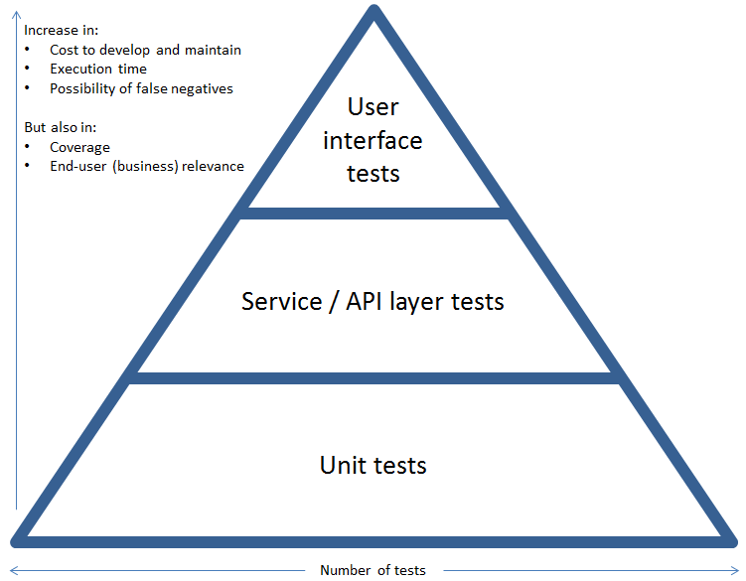
Los TEST UNITARIOS, ayudan a construir el producto de manera correcta.
Los TEST DE ACEPTACIÓN, ayudan a construir el producto correcto.

Slide 5
Nightwatch-Cucumber
npm install --save-dev nightwatch
npm install --save-dev cucumber
npm install --save-dev nightwatch-cucumber
npm install --save-dev selenium-server
npm install --save-dev chromedrive
Crear nightwatch.conf.js
Features
Step_definitions

Slide 6
Google feature *features/google.feature *features/step_definitions/google.js
Feature: Google Search
More text and description
Scenario: Searching Google
Given I open Google's search page
Then the title is "Google"
And the Google search form exists

Slide 7
Nightwatch-Cucumber Pretty
npm install –save-dev cucumber-pretty
nigthwatchOuput: true|false
'--format', 'node_modules/cucumber-pretty'

Slide 8
Nightwatch-Cucumber Reportes
npm install --save-dev cucumber-html-reporter
'--format', 'json:reports/report.json'
Crear archivo para generar reporte “create-html-report.js

Slide 9
Nightwatch-Cucumber Screenshots
Activar capturas en `nightwatch.conf.js`
screenshots : {
enabled : true,
on_failure : true,
path: 'screenshots/default'
}
Activar capturas en los reportes en ‘create-html-report.js’
screenshotsDirectory: 'screenshots/',
storeScreenshots: true

Slide 10
Gherkin Syntax
Domain Specific Language (DSL)
Especificación dedicada a resolver un problema en particular
Comunicación más natural sin entrar detalles de implementación.
5 sentencias principales:
Feature:
Scenario:
Given
When
Then

Slide 11
Feature Files
Archivos que contienen nuestras historias para ser validadas
Terminados en .feature
Contiene una sentencia Feature y tantos escenarios como se desee
Feature: Manage Customers
Scenario: Create Customer
Scenario: Update Customer
Scenario: Send Email to Customer
-
-
-

Slide 12
Step Definitions
Las definiciones son escritas en Javascript
Generalmente dentro del directorio features/step_definitions
Utilizan regex para hacer match con las sentencias en los archivos features
Pueden retornar una función callback o una promesa
Toman 0 ó más argumentos

Slide 13
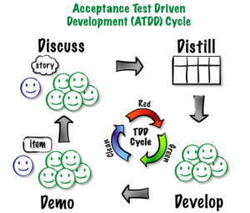
ATDD ( Acceptance Test Driven Development )
Los test de aceptación aseguran que se ha desarrollado la funcionalidad esperada.

Slide 14
ATDD
Todo el equipo involucrado.
Analisis conjunto de los criterios de aceptación.
Comunicación y visión compartida.
Ejemplos significativos.
Introducir la calidad en el proceso.

Slide 15
Criterios de aceptación en una lista
As an user, I want to be able to register to enter to site
It should have an input to name
It should have a input to lastname
It should have a input to email
It should have a input to password
All fields must be validated.

Slide 16
Historia de aceptación
Basados en una historia de usuario.
Criterios de aceptación escritos en forma de historia.
Utilizando Given, When, Then y And.
Diseñada para proporcionar más detalles a la historia de usuario.

Slide 17
Historia de aceptación
As an user, I want to be able to register to enter to the site
Given I'm on the home screen,
And I'm not registered,
Then I see the ’Register' button,
When I press the ‘Register' button,
Then I should see the ’Register form’,
Given I fill name input with “Carlos”,
And lastname input with “Gutierrez”,
And email input with “carlos.gutierrez@gigigo.com.mx”
And pass input with ”123456”
And I press the submit button
Then I'm back on the home screen,
And the site shows Welcome Carlos.

Slide 18
Automatizar historia
Crear archivo register.feature
Crear archivo register.js en `step_definitions`
Implementar pasos
Red, Green, Refactor
Documentación viva

Slide 19
¿Preguntas?

